Slide 1
Муниципальное бюджетное дошкольное образовательное учреждение Знаменский детский сад общеразвивающего вида с приоритетным осуществлением деятельности по социально-личностному направлению развития детей «Теремок» Орловская область, Знаменский район, с. Знаменское, ул. Совхозная д.22а 8(486)62-2-12-06
Презентация
для конкурса
«Педагогические секреты»

Slide 2
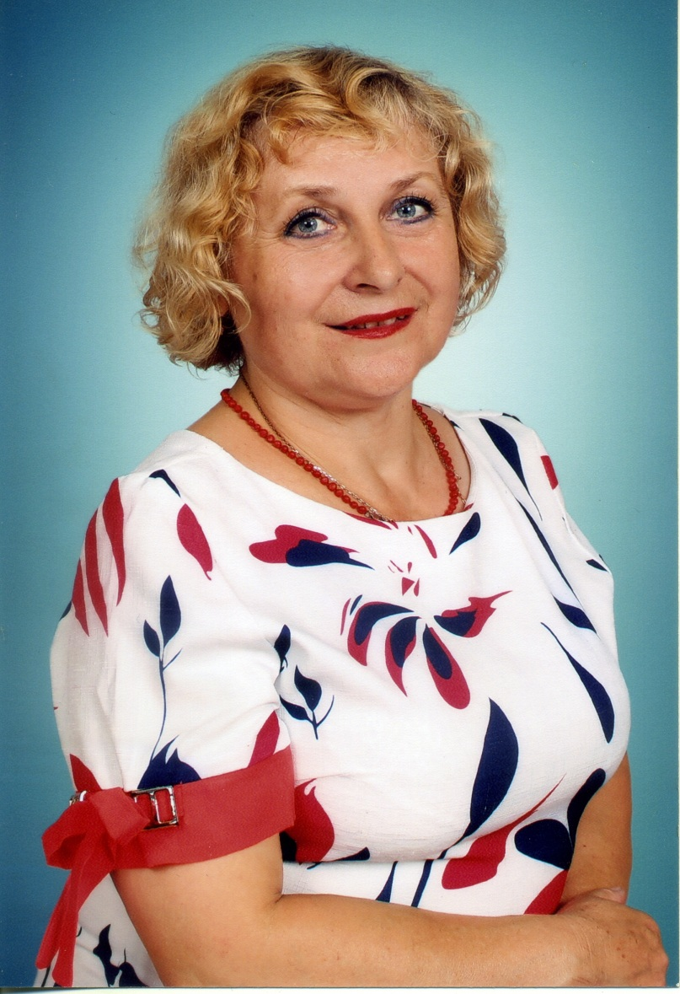
Блинникова Маргарита Ивановна
Дата рождения: 03 сентября 1966 года.
Образование: высшее педагогическое. Орловский ордена «Знак Почёта» государственный пединститут.
Квалификация по диплому: преподаватель дошкольной педагогики и психологии. Воспитатель.
Должность: воспитатель.
Педагогический стаж: 33 лет.
В данном учреждении: 33 лет.
Квалификационная категория: высшая категория по должности «Воспитатель».

Slide 3
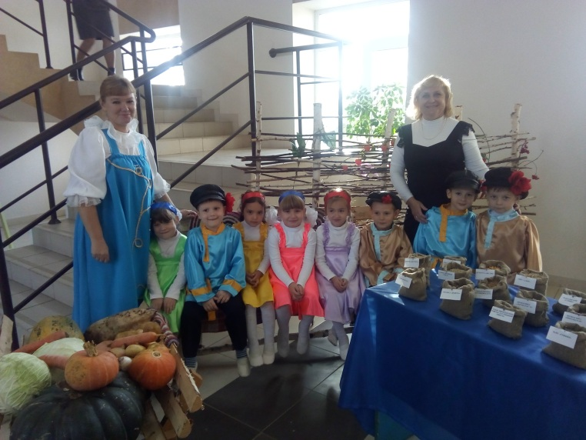
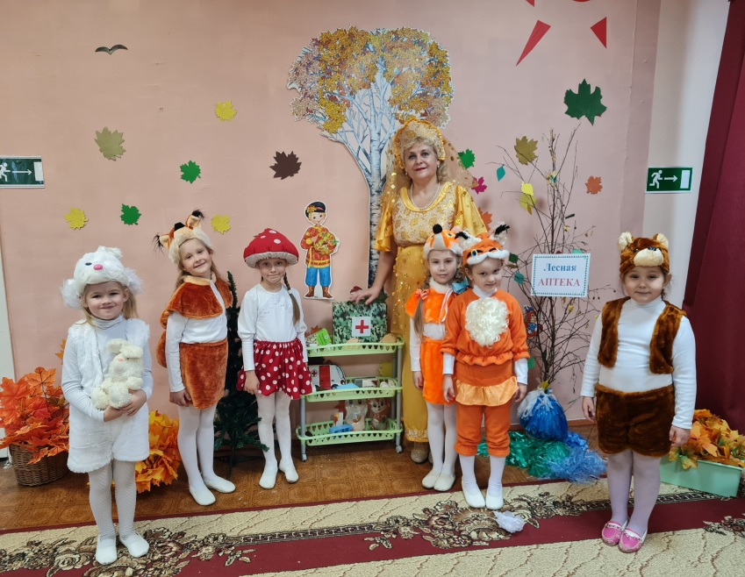
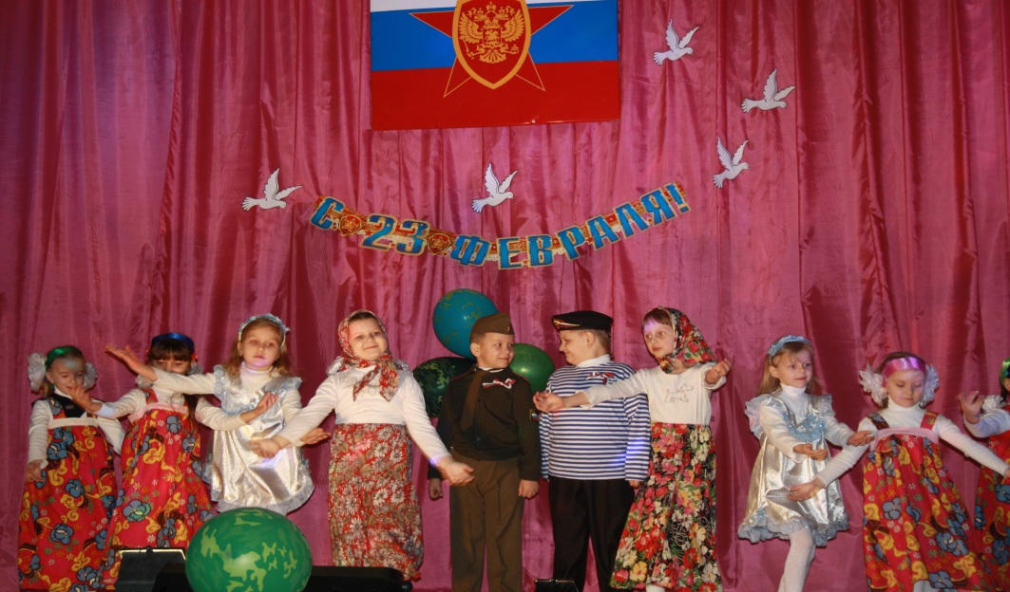
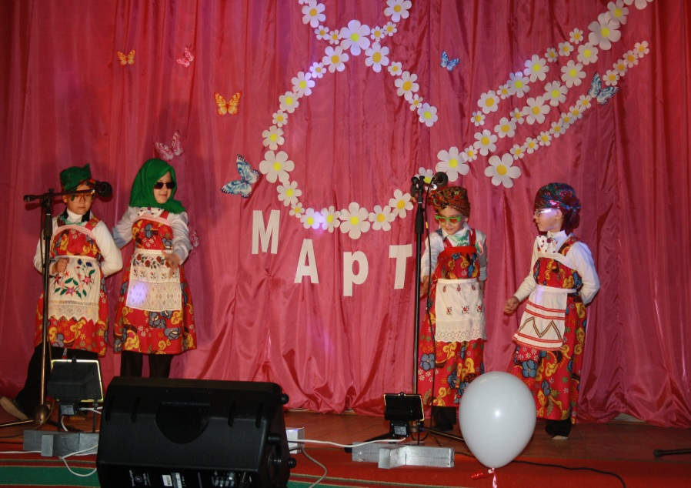
Участники конкурсов, мероприятий.

Slide 4
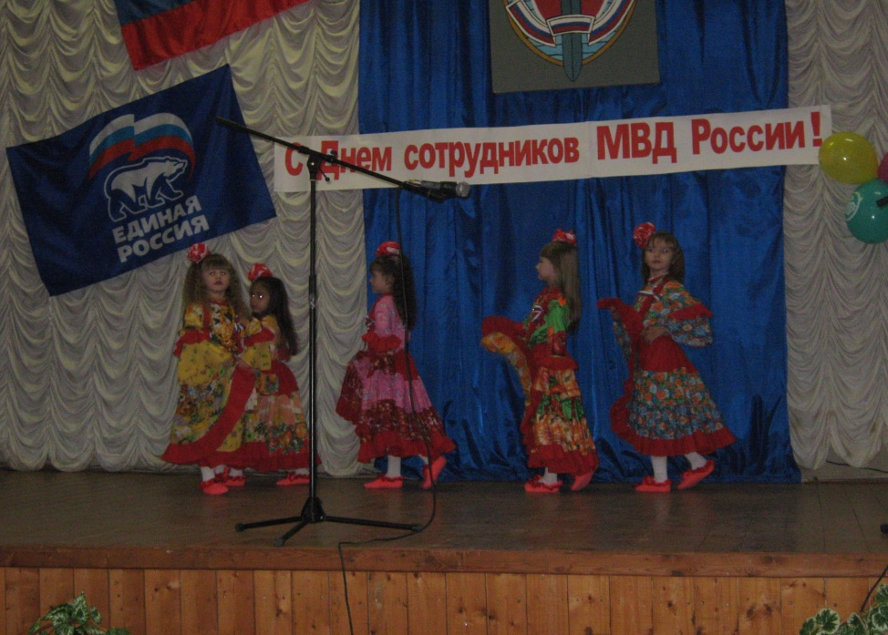
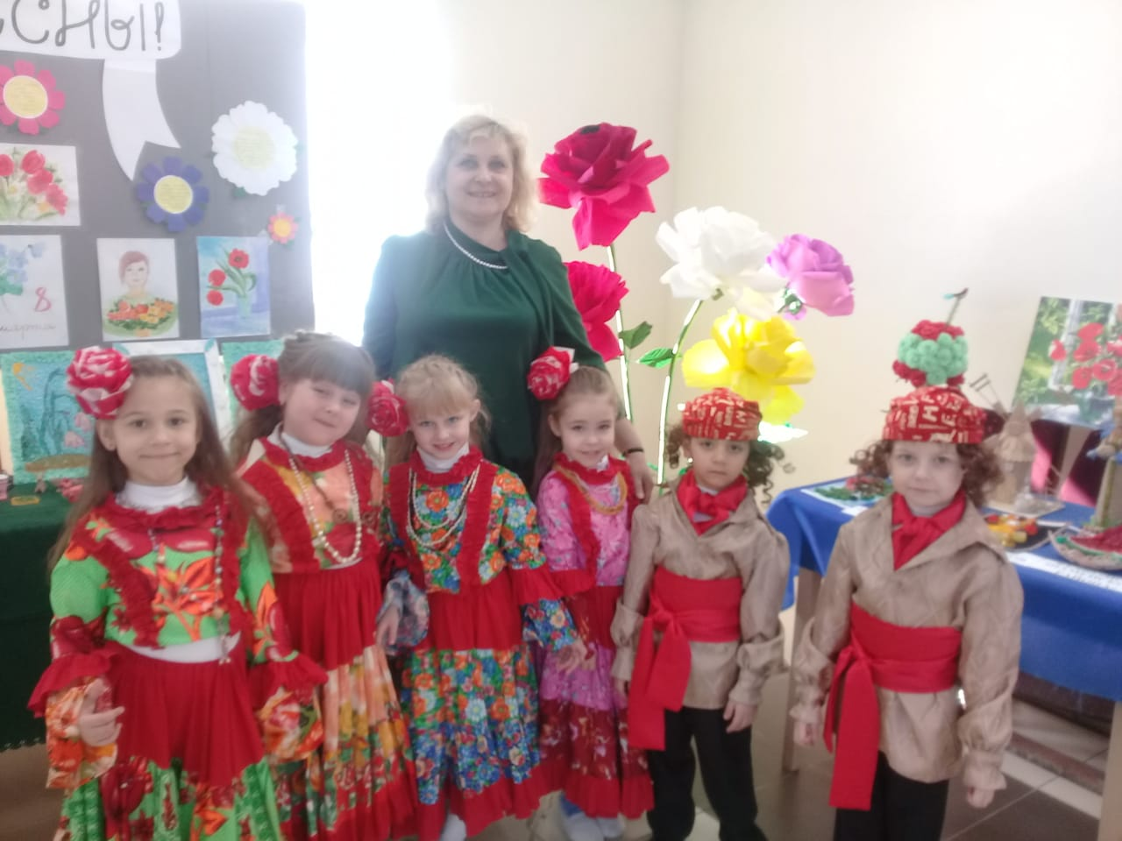
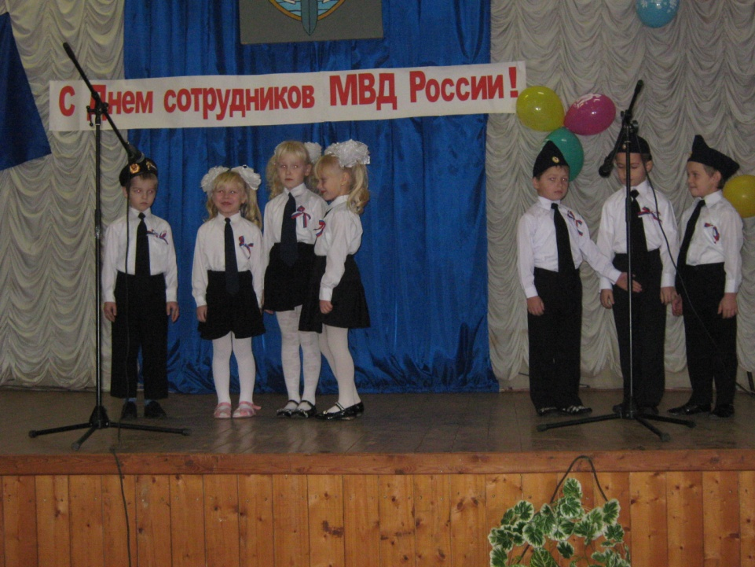
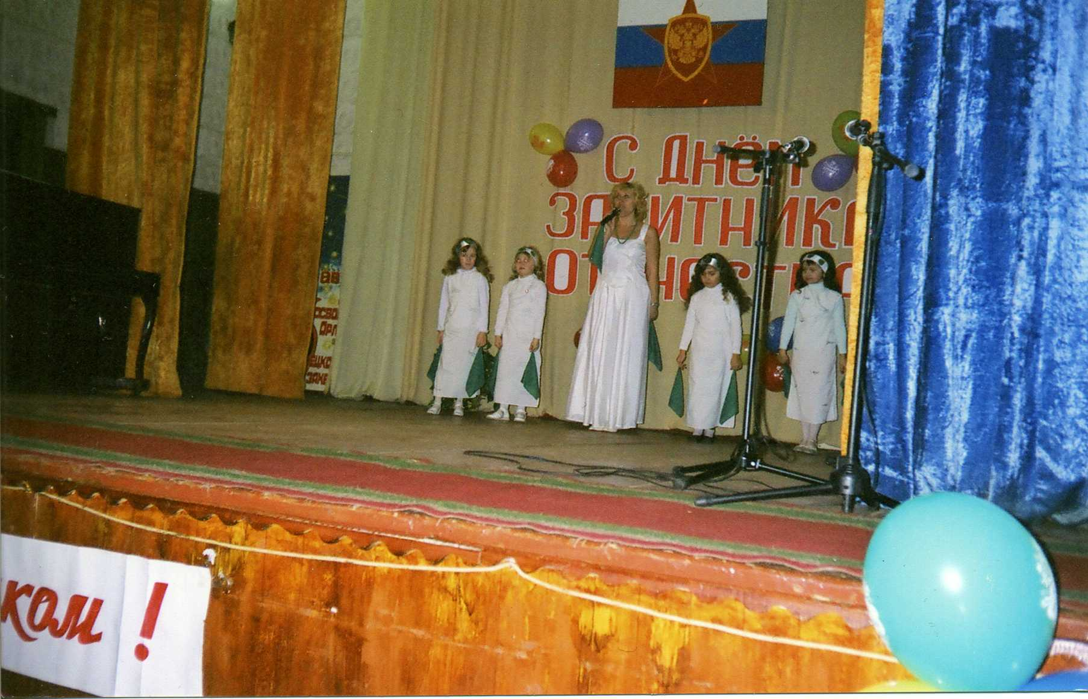

Slide 5
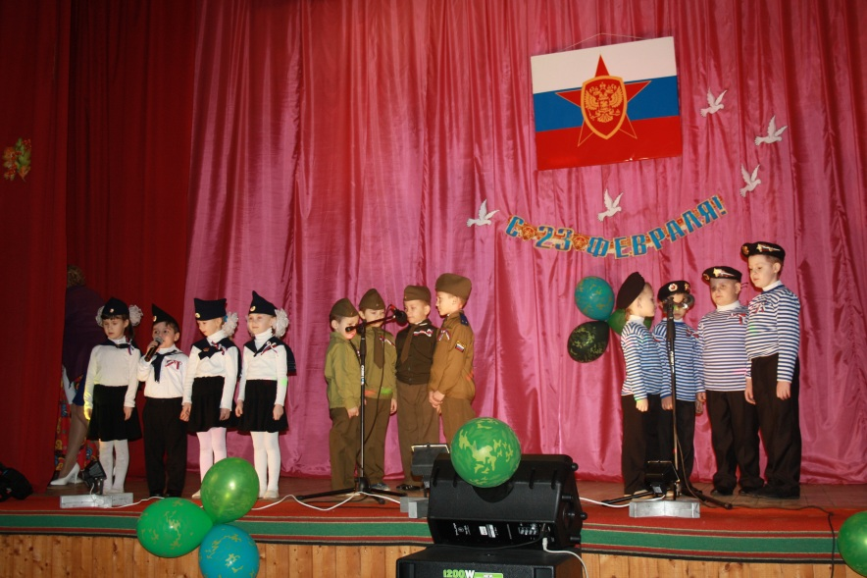
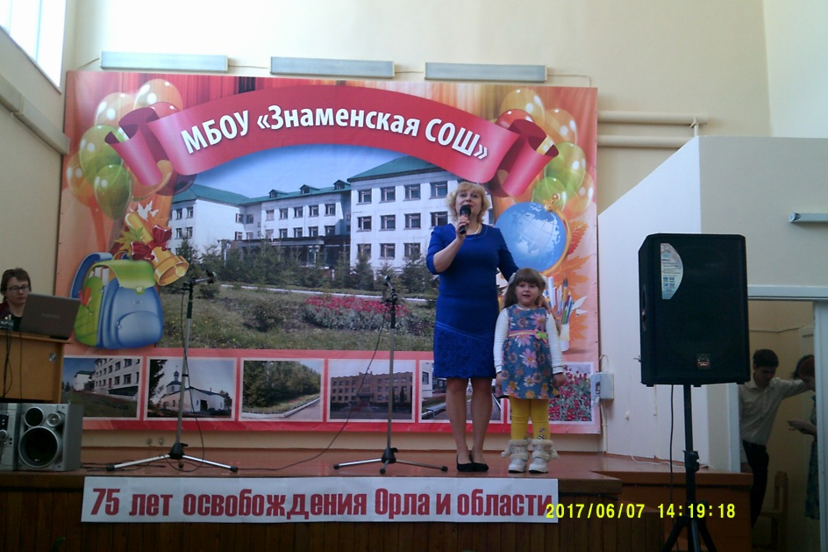
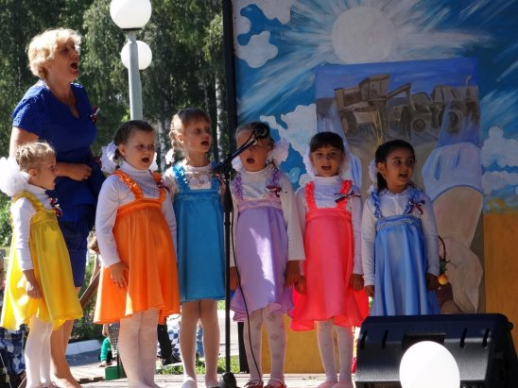
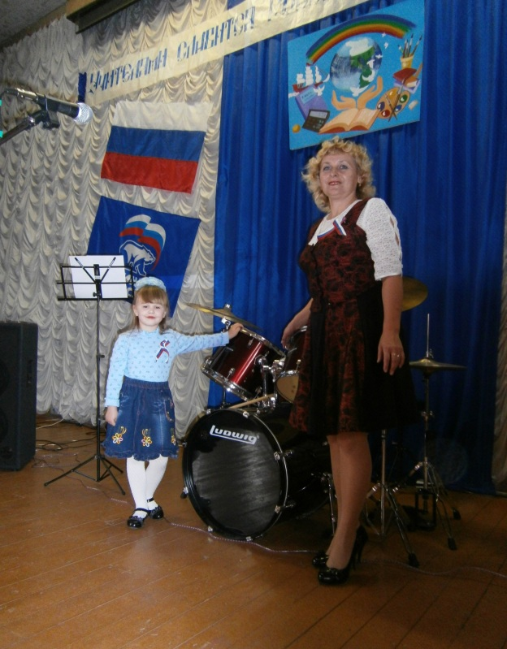

Slide 6
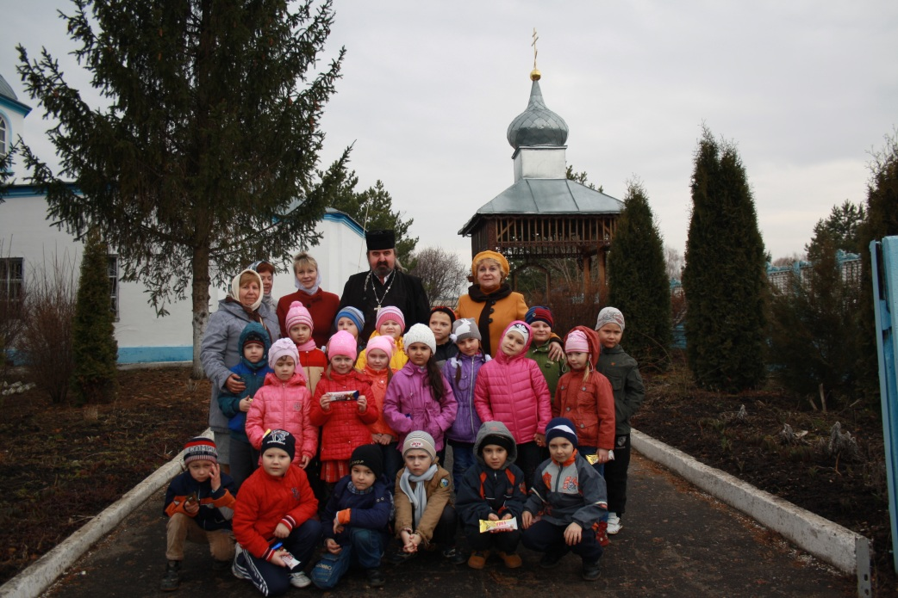
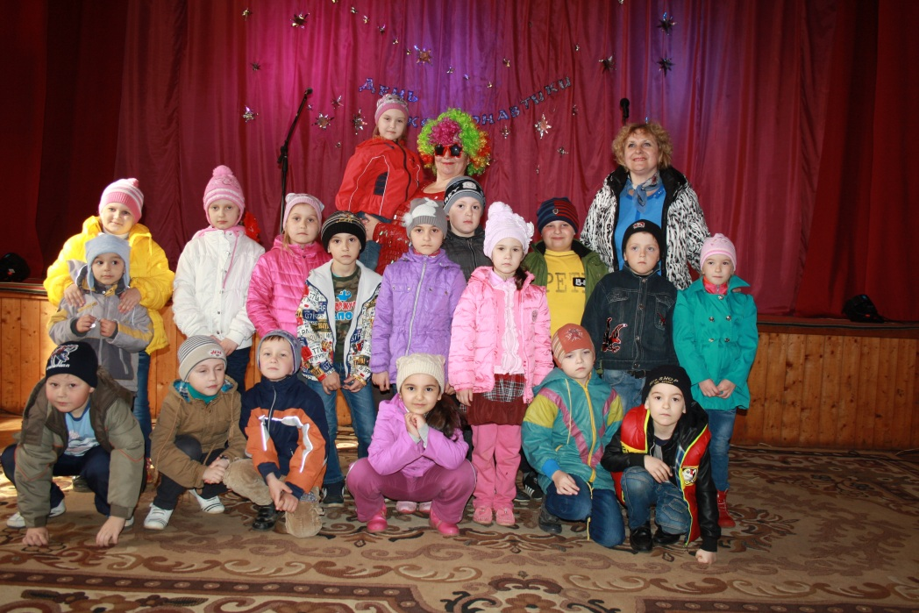
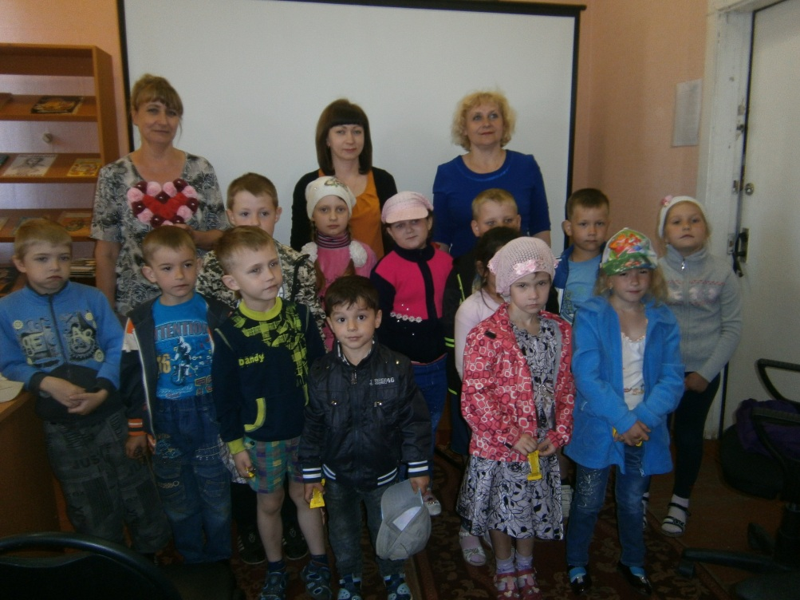
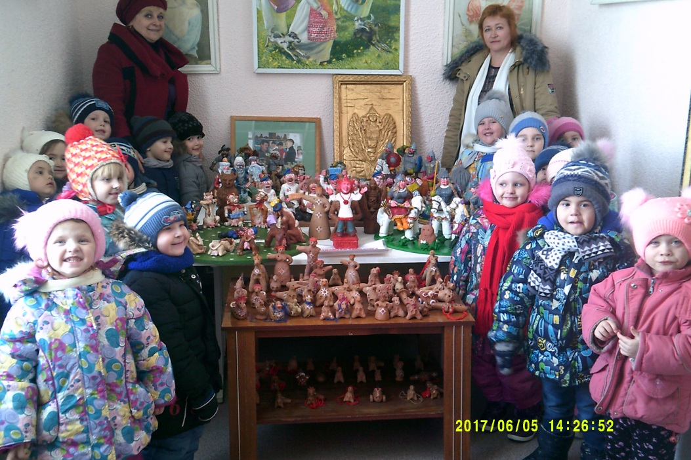

Slide 7
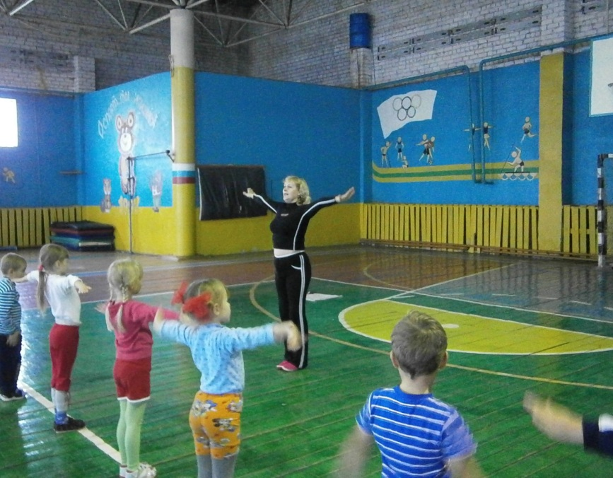
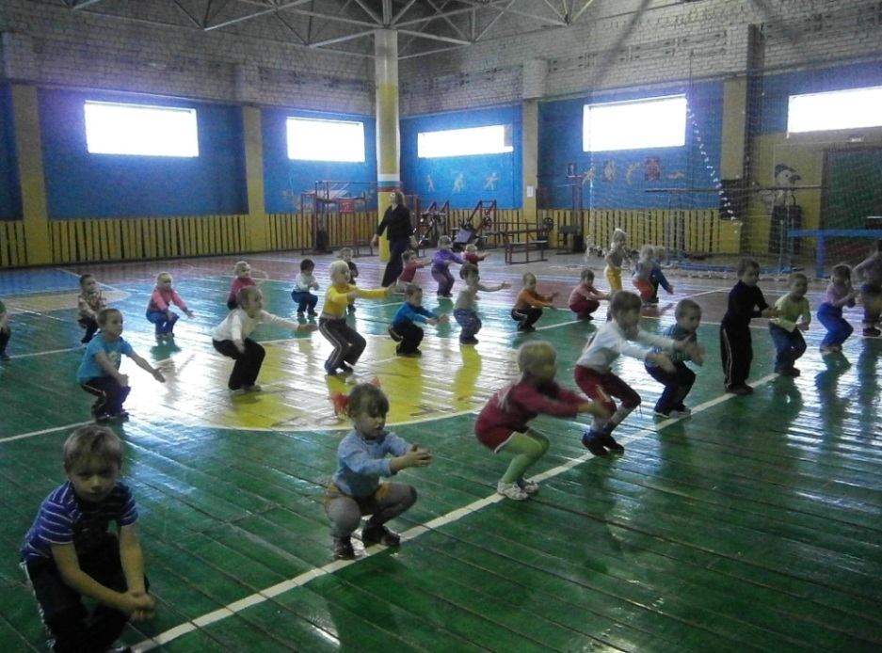
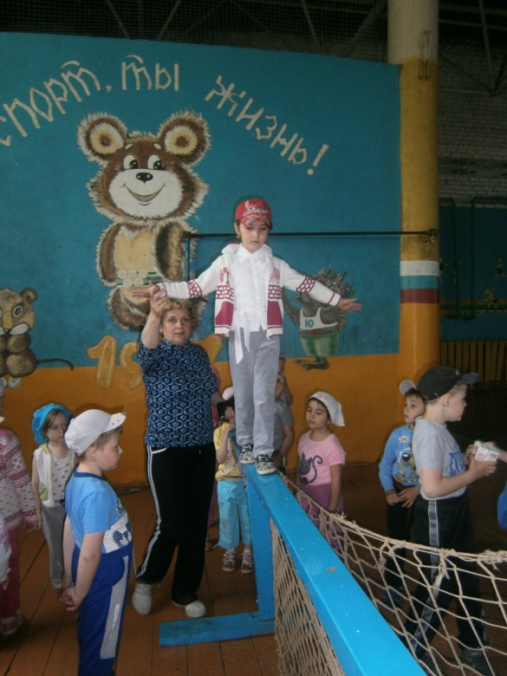
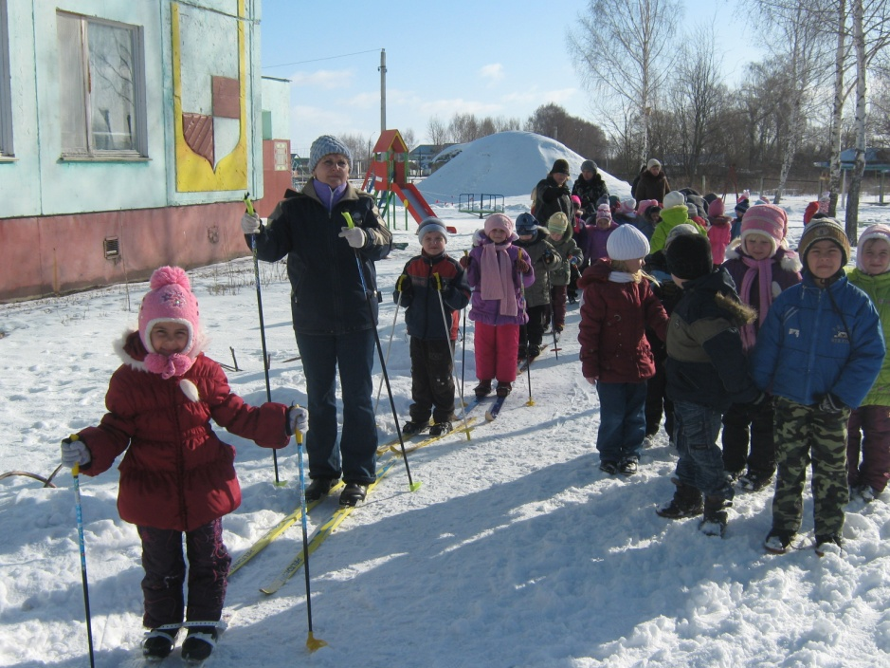

Slide 8
